Slide 1
리소스와 인스턴스의 이해

Slide 2
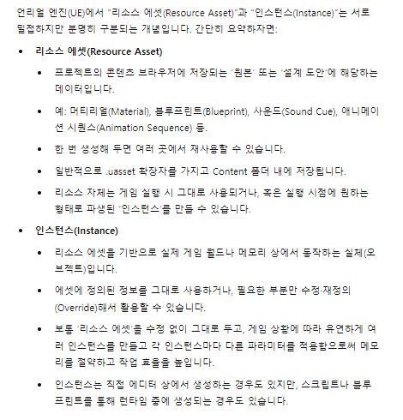

Slide 3
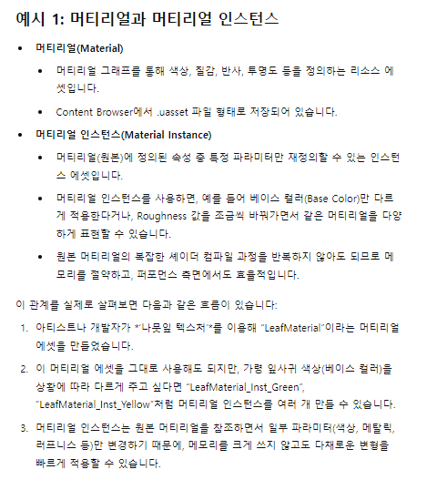

Slide 4
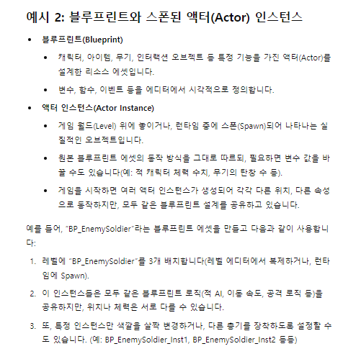

Slide 5
